Slide 1


Professional Academy Data Analyst (DAQ)
EXAM:
Sales Performance Report

Slide 2

HELLO!
I am Sandi Wanda Harlan
S1 - Mathematics
(Andalas University)
Region Credit Analyst
(Fifgroup member of Astra)
LinkedIn : Sandi Wanda Harlan
IG : @Sandi_Wanda

Slide 3
HELLO!
I am Sandi Wanda Harlan
Course & Certificate :
LinkedLearning Became Data Analyst Certified (2020)
IBM Data Science Professional Certified (2020)
Datacamp SQL for Business Analyst Skill Track (2020)
Datacamp Finance Fundamental Skill Track (2020)
IBM Data Analyst Professional Certified (2021)
Google Data Analytics Certified (2021)
DQLab Pandora Box – Data Engineer Program (2021)
Asisten Mentor DTS – Thematic Academy, Big Data for Social Science (2021)
IG : @Sandi_Wanda

Slide 4
Materi hari ini
Data Analyst in Retail
Review SQL
Project Explanation
Q & A

Slide 5
Data Analyst in Retail
1
Materi Presentasi

Slide 6
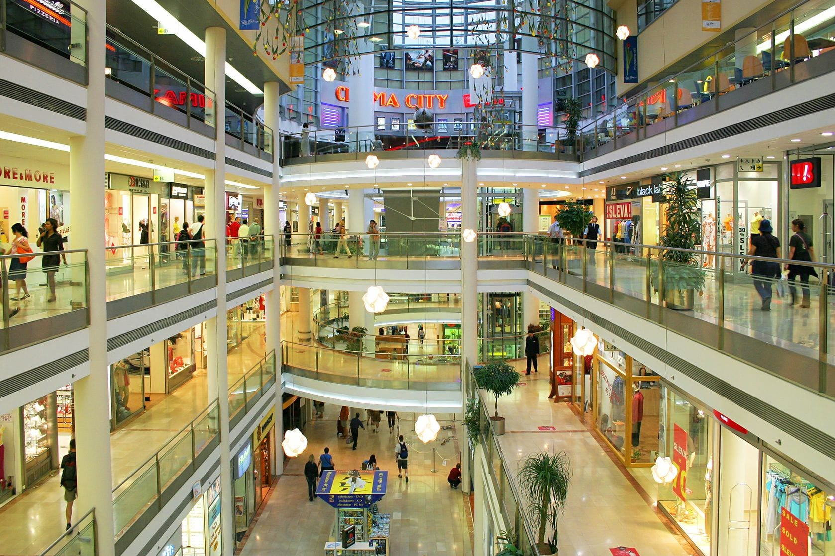

Slide 7
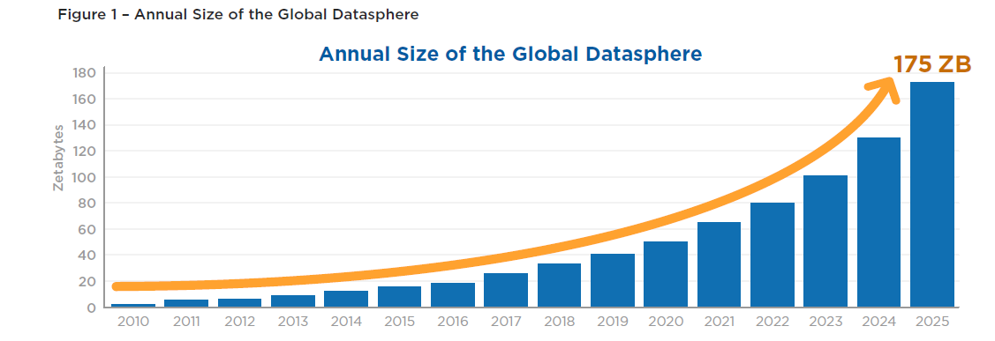
Data Analyst in Retail
Di zaman revolusi industry 4.0, semua orang mudah mendirikan bisnis
Digitalisasi Berkembang Pesat terutaman di milenial
Dunia Retail menjadi lingkungan yang semakin kaya akan data
(Source: IDC DataAge 2025 whitepaper)

Slide 8
Data Analyst in Retail
Sales Data
Market Data
Promotional dan Marketing Data
Customer-centric Data
Supply chain and operations Data
Merchandising data

Slide 9
Review SQL
2
Materi Presentasi

Slide 10
Review SQL
SELECT
Column1 AS alias1,
FUNCTION(Column2) AS alias2,
…,
Column3 AS alias3
FROM Table1
WHERE [condition]
GROUP BY column1
ORDER BY column1;

Slide 11
Project Explanation
3
Materi Presentasi

Slide 12
Tujuan Project
Memeperlihatkan Analisa yang biasa digunakan di dunia industri
Membangun Kemampuana analisa dan problem solving
Membangun kemampuan story telling

Slide 13
Project Detail
Data yang digunakan adalah sales store performance
Data terdiri dari 5499 baris dan 10 kolom
Data merupakan histori penjualan dari 2009 sampai 2012

Slide 14
Project Detail
OrderID, merupakan Primary key yang setiap data nya unik. Order Status, merupakan status order seperti sudah dikirim atau batal. Customer, merupakan nama customer. Order Date, merupakan tanggal order. Order Quantity, merupakan jumlah order. Sales, merupakan jumlah penjualan. Discount %, merupakan diskon dalam persentase. Discount, merupakan diskon dalam jumlah. Product Category, merupakan kategori produk. Product Sub-Category, merupakan kategori lanjutan dari produk.

Slide 15
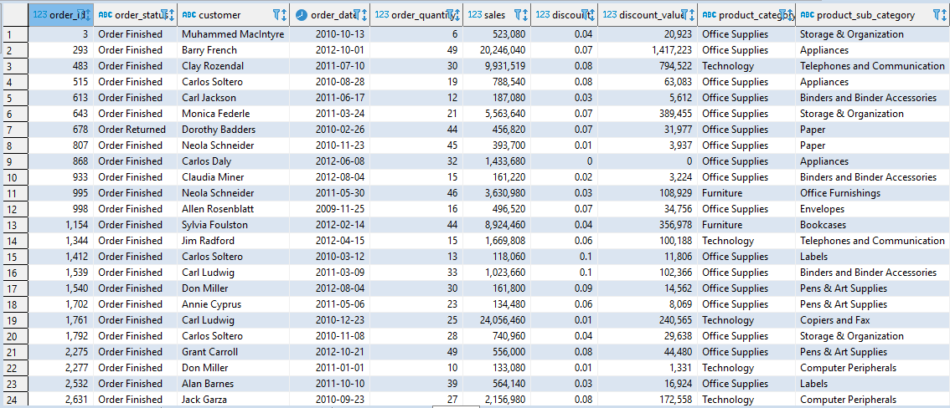

Slide 16
SALES PERFORMANCE REPORT

Slide 17
Project Flow chart
Overall Analysis
Based on Sales
Based on Customer
By Subcategory
Customer Analysis
Burn Rate Analysis
Customer Retention
Targeted Promotion

Slide 18
Question :
Overall Analysis
Overall perofrmance DQLab Store dari tahun 2009 - 2012 untuk jumlah order dan total sales order finished
Overall performance DQLab by category product yang akan dibandingkan antara tahun 2011 dan tahun 2012
Overall performance DQLab by subcategory product yang akan dibandingkan antara tahun 2011 dan tahun 2012
2A. Efektifitas dan efisiensi promosi yang dilakukan selama ini, dengan menghitung burn rate dari promosi yang dilakukan overall berdasarkan tahun
2B. Efektifitas dan efisiensi promosi yang dilakukan selama ini, dengan menghitung burn rate dari promosi yang dilakukan overall berdasarkan sub-category
Setelah melihat hasil analisa di Sub Bab 1 dan 2, selanjutnya dilakukan analisa terhadap customer DQLab. Analisa dari sisi customer dengan menggunakan metrics:
3A. Analisa terhadap customer setiap tahunnya
3B. Analisa terhadap jumlah customer baru setiap tahunnya
3C. Cohort untuk mengetahui angka retention customer tahun 2009

Slide 19
Based on Sales
Overall Analysis
Based on Sales
Based on Customer
By Subcategory
Customer Analysis
Burn Rate Analysis
Customer Retention
Targeted Promotion

Slide 20
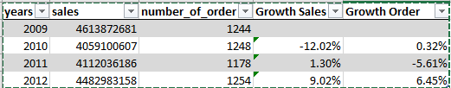
Overall Analysis (1)
SELECT
YEAR(order_date) AS years,
SUM(sales) AS sales,
COUNT(order_id) AS
number_of_order
FROM dqlab_sales_store
WHERE order_status= 'Order Finished'
GROUP BY years
ORDER BY years;
Overall Analysis memonitor important key di perusahaan
Sebagai dasar untuk mulai melakukan Analisa lebih lanjut
Growth Sales (Y) = Sales (Y)-Sales(Y-1)
Sales(Y-1)
Growth Order (Y) = Order (Y)-Order(Y-1)
Order(Y-1)
Pertumbuhan order atau pun sales dari tahun 2009 sampai tahun 2012 tidak terlalu signifikan. Aktual sales dan order di tahun 2012 lebih kecil dari tahun 2009

Slide 21
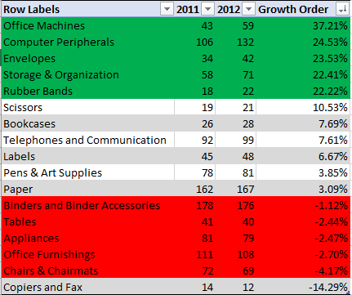
Overall Analysis (2)
Slicing pada performa 2011 & 2012 by order
SELECT
YEAR(order_date) AS years,
product_sub_category,
COUNT(sales) AS sales
FROM dqlab_sales_store
WHERE order_status= 'Order Finished’
AND
order_date between '2011-01-01' and '2012-12-31'
GROUP BY years, product_sub_category
ORDER BY years, sales DESC;

Slide 22
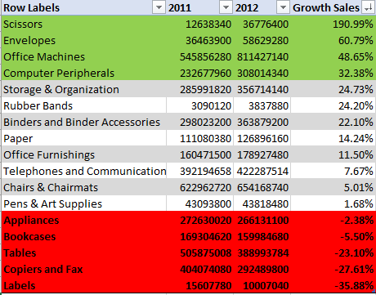
Overall Analysis (3)
Slicing pada performa 2011 & 2012 by sales
SELECT
YEAR(order_date) AS years,
product_sub_category,
SUM(sales) AS sales
FROM dqlab_sales_store
WHERE order_status= 'Order Finished’
AND
order_date between '2011-01-01' and '2012-12-31'
GROUP BY years, product_sub_category
ORDER BY years, sales DESC;
Tujuan nya adalah mengetahui product dengan performa penjualan yang baik atau buruk. Kemudian tim bisnis akan mengambil Langkah selanjutnya terhadap produk tersebut

Slide 23
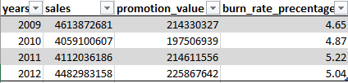
Burn Rate Analysis (1)
Mengetahui tingkat Keberhasilan Promosi dan melakukan review terhadap campaign yang dilakukan
SELECT
YEAR(order_date) AS years,
SUM(sales) AS sales,
SUM(discount_value) AS promotion_value,
ROUND(SUM(discount_value)*100/SUM(sales),2)
AS burn_rate_percentage
FROM dqlab_sales_store
WHERE order_status = 'Order Finished'
GROUP BY years
ORDER BY years;
Burn Rate= Total Diskon * 100% Total Penjualan
Dari Analisa ada sesuatu yang janggal, burn rate meningkat setiap tahun namun tidak dengan sales.
Kita sudah menghabiskan banyak uang namun belum mampu untuk membooster penjualan

Slide 24
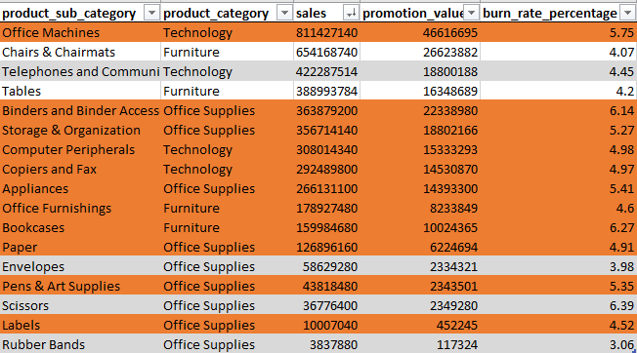
Burn Rate Analysis (2)
Mengetahui tingkat Keberhasilan Promosi
SELECT
YEAR(order_date) AS years,
product_sub_category AS product_sub_category,
product_category AS product_category,
SUM(sales) AS sales,
SUM(discount_value) AS promotion_value,
ROUND(SUM(discount_value)*100/SUM(sales),2)
AS burn_rate_percentage
FROM dqlab_sales_store
WHERE order_status = 'Order Finished’
AND YEAR(order_date)='2012'
GROUP BY years, product_sub_category,product_category
ORDER BY sales DESC;
Dari data diatas kita dapat melihat hubungan antara jumlahuang yang di bakar dan total penjualan yang di boosting.
Ada beberapa produk dengan burn rate yang besar namun aktualnya memiliki penjualan yang rendah

Slide 25
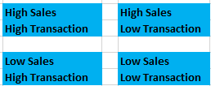
Targeted Promotion
Tujuannya adalah untuk meningkatkan sales namun tetap menjaga burn rate tetap rendah. Salah satu cara nya adalah dengan Targeted Promotion
Membedakan Customer berdasarkan Sales Contibution (kita dapat memakan frequensi transaksi atau minimum transaksi)
Membedakan Customer berdasarkan Sales contribution dan Burn rate Analysis

Slide 26
Based on Customer
Overall Analysis
Based on Sales
Based on Customer
By Subcategory
Customer Analysis
Burn Rate Analysis
Customer Retention
Targeted Promotion

Slide 27
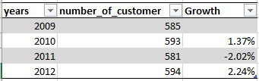
Custome Analytics (1)
Selain mengetahui bahwa sales nya tidak tumbuh dengan baik, kita mencoba menganalisa dari sisi customer, kita berasumsi awal bahwa new custumer atau Retention rate customer nya rendah
SELECT
YEAR(order_date) as years,
count(DISTINCT customer) AS number_of_customer
FROM dqlab_sales_store
where order_status = 'Order Finished'
GROUP BY years
Seperti yang kita lihat jumlah Customer yang berbelanja dari tahun ke tahun cenderung sama. Maak kita coba bedah lebih dalam lagi berdasarkan new customer

Slide 28
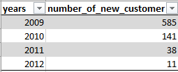
Custome Analytics (2)
Mengetahui customer tidak tumbuh signifikan, kita coba cek new customer, ternyata jumlah new customer turun setiap tahunnya
CREATE TEMPORARY TABLE `tr_temp`
SELECT
customer,
year(min(ds.order_date)) AS years
FROM dqlab_sales_store ds
WHERE order_status = 'Order Finished’
GROUP BY customer
SELECT
years,
count(customer) AS number_of_customer
FROM tr_temp
GROUP BY years
Dari table tersebut kita dapat melihat bahwa jumlah new customer dari tahun ke tahun menukik tajam hamper 70% an.
Langkah selanjutnya adalah customer retention.
customer retention dapat di Analisa dengan menggunakan cohort analysis

Slide 29
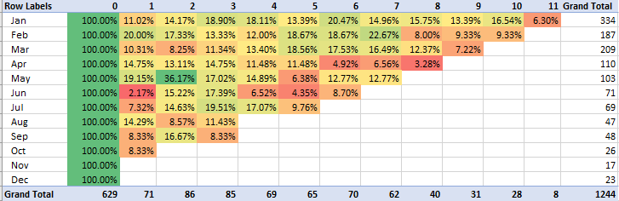
Custome Analytics (3)
Untuk melihat Customer retenstion, kita menggunakan cohort analysis. Kita dapat melihat berapa banyak customer yang Kembali bertransaksi setelah transaksi pertama.
Angka Retention tahun 2009
https://yemi-uc.medium.com/how-to-do-your-cohorts-analysis-in-speadsheet-excel-a-detailed-guide-feddecb84c7a

Slide 30
Summary
Sebagai Data Analyst kita tidak hanya di tuntut untuk menyiapkan data saja, namun kita harus berkolaborasi dengan tim bisnis untuk menentukan keputusan-keputusan bisnis
Kita dapat memberikan feedback terhadap hasil aktual analisa kita terhadap data
Dalam analisa kita memulai terlebih dahulu dari yang general sampai spesifik, kemudian kita slicing lagi ke bagian-bagian yang lebih detail
Kemampuan yang dibutuhkan dalam data analyst bukan hanya olah data SQL atau visualisasi saya, namun juga problem solving dan story telling

Slide 31
Thank You

